Slide 1

基于Android的音乐播放器

Slide 2



Slide 3
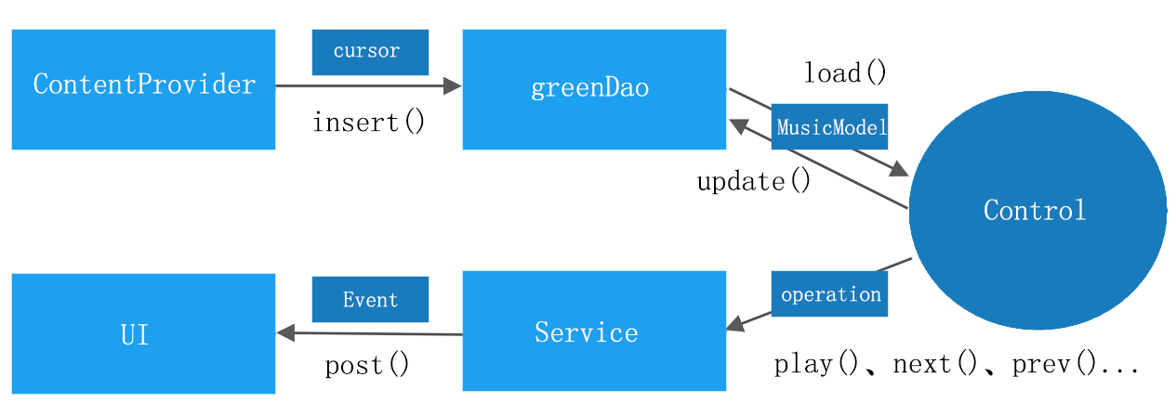
Technology/API
基于 Component + MVP Base + MVP Customization + greenDAO + OkHttp3 + Retrofit + RxJava2 的在线音乐播放器
调用了百度音乐API

Slide 4
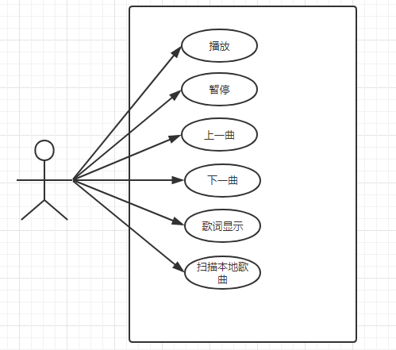
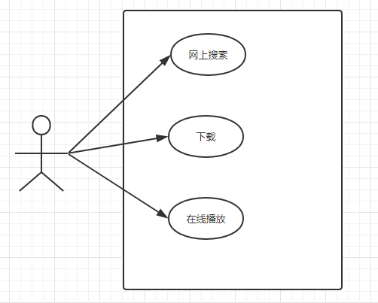
Design
播放器基本控制功能用例图
网络请求用例图

Slide 5
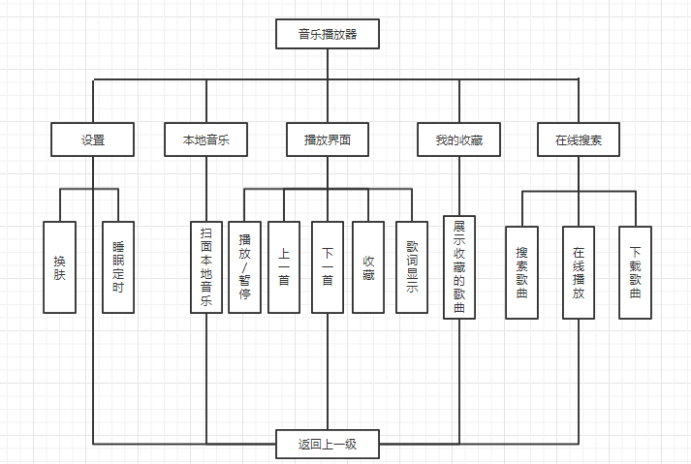
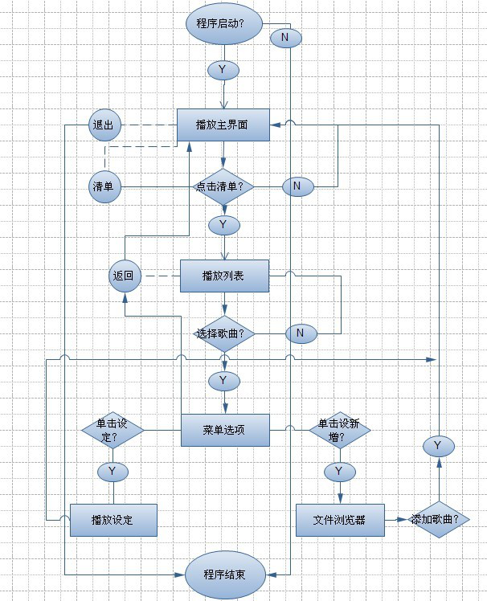
程序结构图和流程图

Slide 6
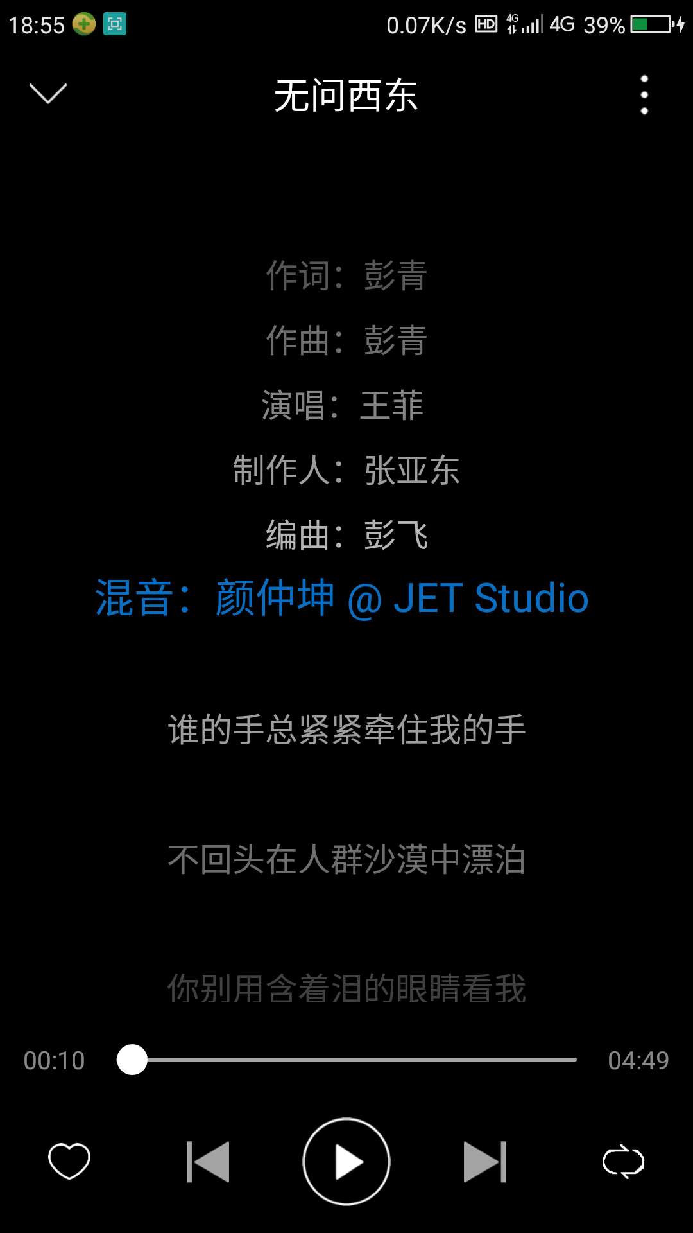
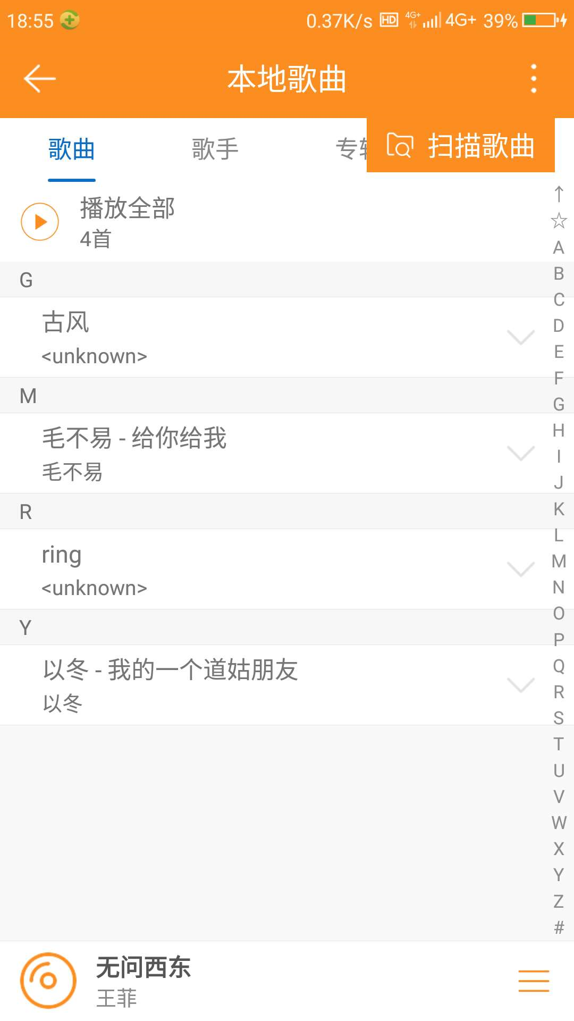
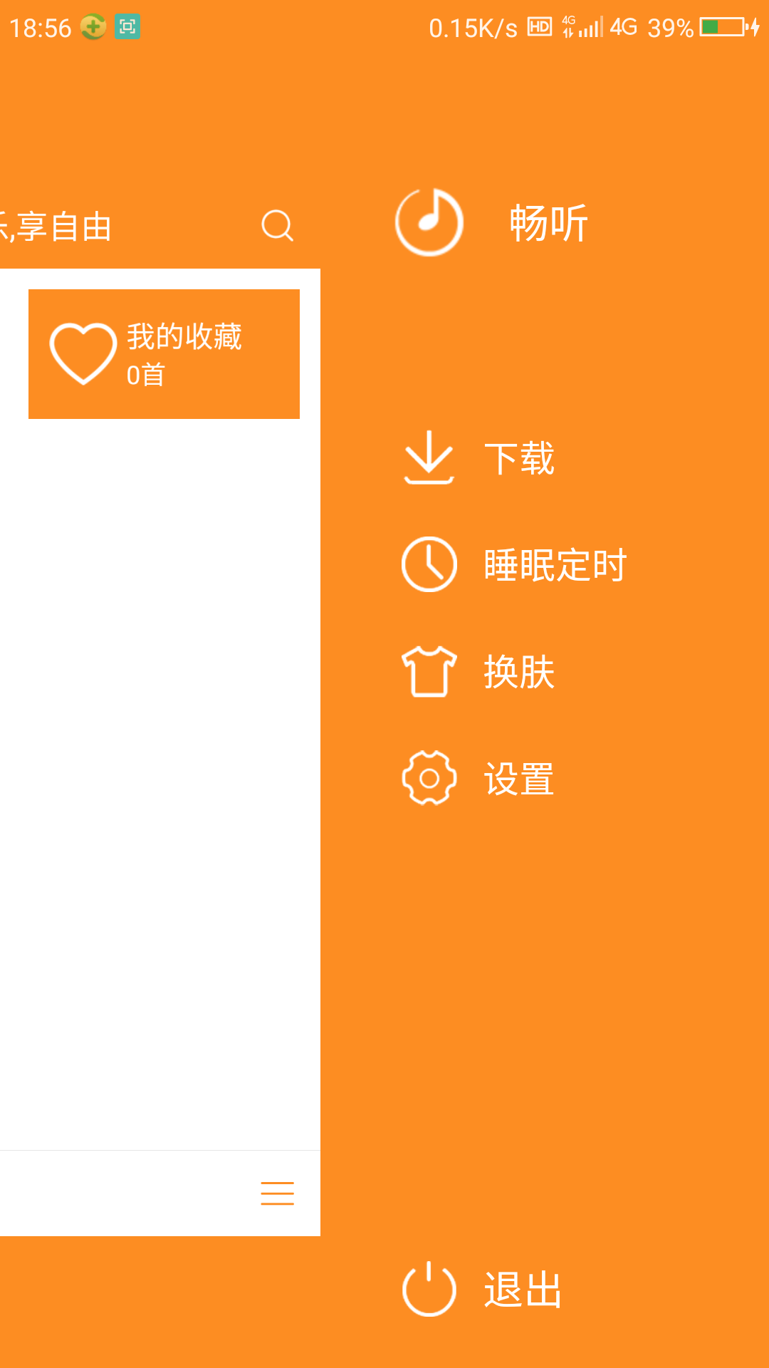
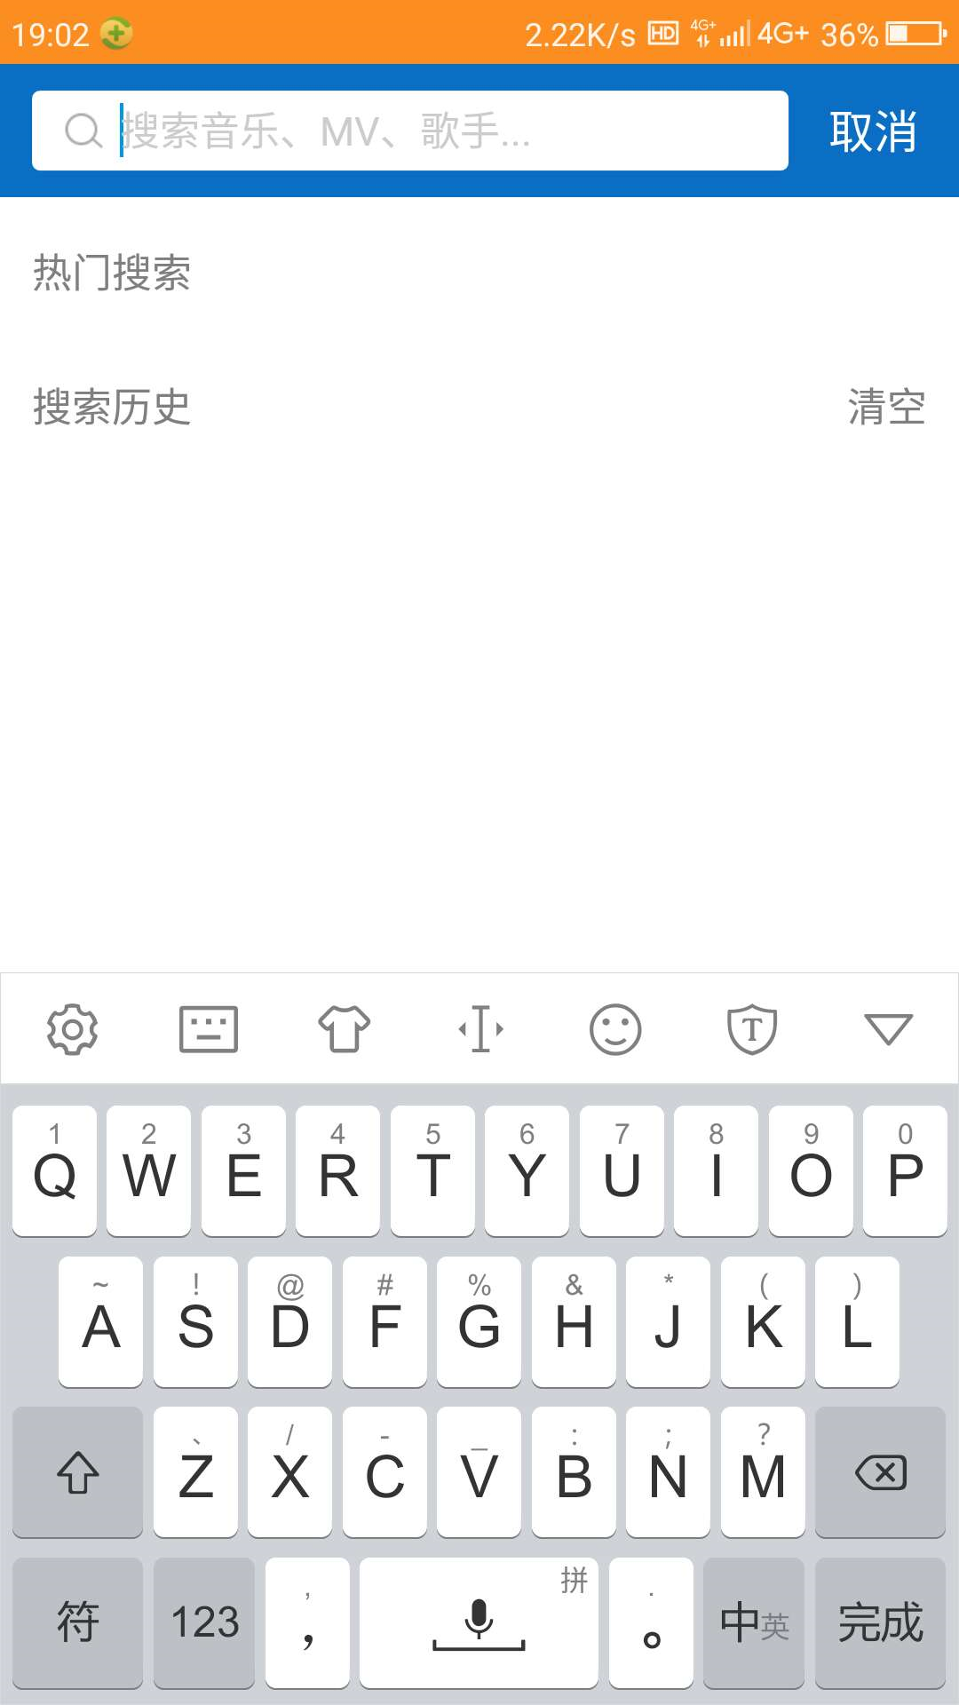
功能设计与界面
音乐收藏
扫描本地音乐
在线音乐搜索
在线音乐榜单、电台
音乐在线播放、下载
本地及在线歌词
换肤

Slide 7
经验教训与心得分享
通过对Android手机平台的音乐播放器软件的开发，使我们对Android音乐播放器系统的整体设计有一个深入的了解，对整个流程也有了一个清晰的认识。开发Android音乐播放器，要抓住开发的核心部分，音乐播放器大体由播放主界面、菜单栏、播放界面、播放设置、歌词显示等五大核心组成，只要掌握了这五部分的开发，音乐播放器就能初具规模。而其它的功能都是在这五个功能的基础上去迭代开发完成的。

Slide 8
Thank You ！

